Slide 1
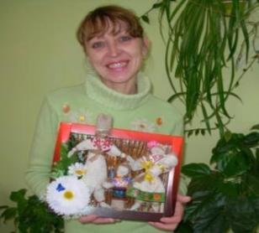
ФОТО-ЗВІТ ЗАСІДАННЯ ТВОРЧОЇ ГРУПИ ВЧИТЕЛІВ ТРУДОВОГО НАВЧАННЯ
Тема: “АНГЕЛИК-МОТАНКА. ВИГОТОВЛЕННЯ ОБЕРЕГУ “АНГЕЛ-ОХОРОНЕЦЬ”

Slide 3
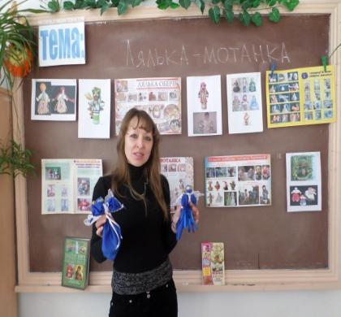
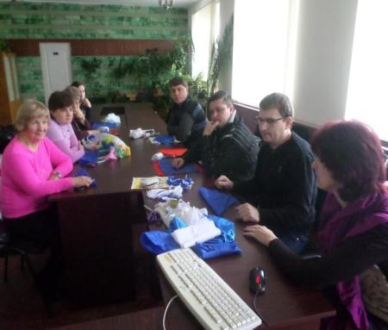
Ангел-охоронець - згідно з християнськими уявленнями, існуючий майже у кожної людини індивідуальний невидимий охоронець, що захищає її від найрізноманітніших бід і потрясінь.
Іноді в складних хитросплетіннях життя у нас з'являється відчуття, що хтось (щось) зберігає нас, оберігає, радить і допомагає.
Зайцева Н.М.,
вчитель трудового навчання
Щасливської ЗШ І-ІІ ст.

Slide 4
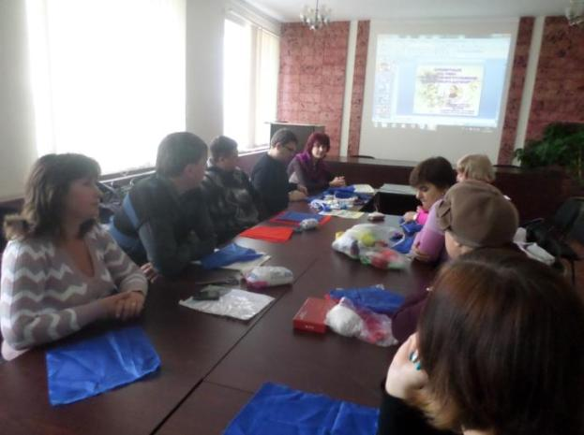
Для створення ляльки-мотанки наші пращури використовували підручний матеріал, то ж не треба відразу бігти до магазину і тратити гроші на покупку нової матерії, бо це не головне у створенні ляльки- мотанки.

Slide 5
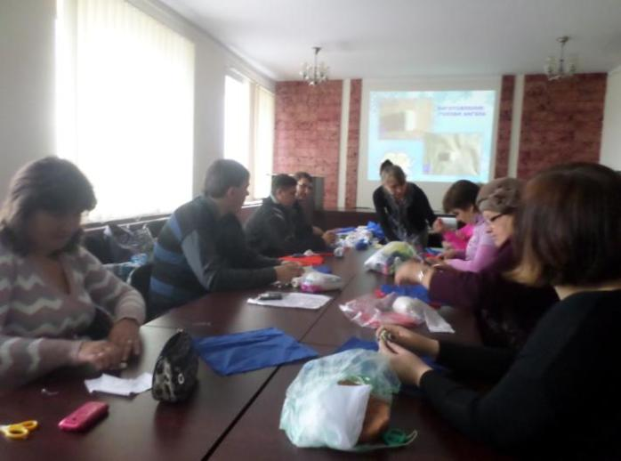
Найголовніше це те, щоб процес виготовлення приносив задоволення

Slide 6
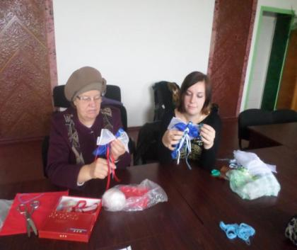
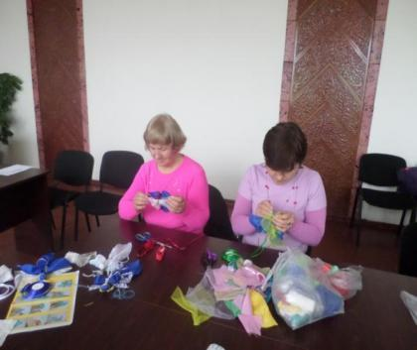
Щоб лялечка була ще й оберегом, на кожен зав’язаний вузлик наговорюємо побажання
Можна молитву, можна просто "на здоров’я", на "добробут" і тп.

Slide 7
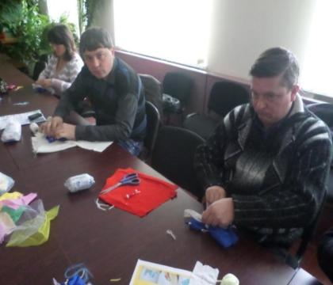
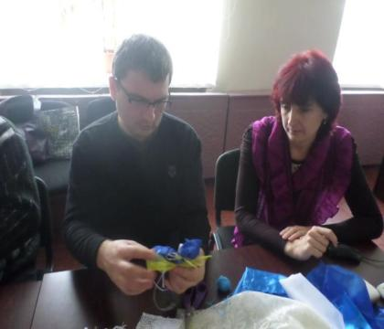
Лялька-мотанка Ангел є оберегом, який підвішують або ставлять на покуті в будинку. Її властивості - охороняти людину і будинок від лихого ока і всякого "не потрібного" впливу.
Для того, що б не пом'ялися крильця, ляльку прикріплювали на паличку. У такому вигляді її зручно поставити в будь-якому куточку будинку, як Охоронця.

Slide 8
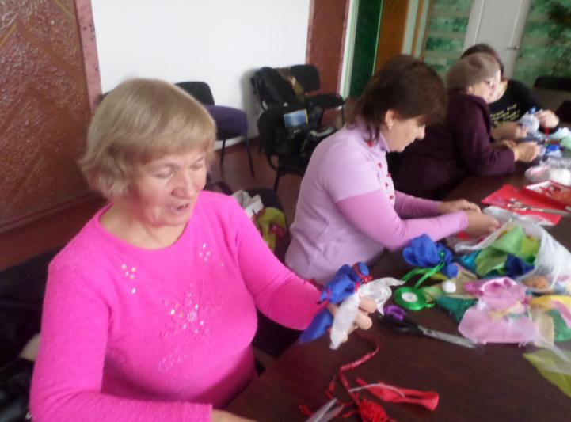
Результат перевершив усі сподівання: робота виявилася цікавою, захоплюючою, а фігурки Ангела-охоронця – естетично привабливими і симпатичними

Slide 9
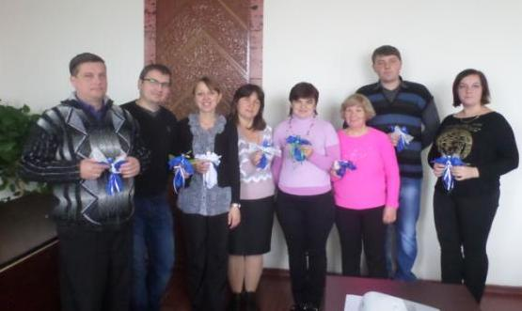
Отримали грандіозну релаксацію від слухання, споглядання і цікавої роботи!

Slide 10
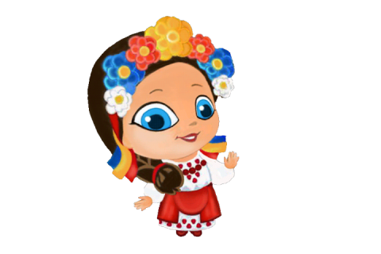
ДЯКУЮ
ЗА
УВАГУ!
ПІДГОТУВАЛА : ЗАЙЦЕВА Н.М., ВЧИТЕЛЬ ТРУДОВОГО НАВЧАННЯ ЩАСЛИВСЬКОЇ ЗШ І-ІІ СТУПЕНІВ, КЕРІВНИК ТВОРЧОЇ ГРУПИ

